Slide 1


Quick-audit PCO « Douche »
Formation des auditeurs
Programme SPICMI
Equipe Spicmi – volet Prévention
Pour toutes vos questions ou pour recevoir des informations sur le programme Spicmi,
une seule adresse : spicmi.contact@aphp.fr

Slide 2
Terminologie utilisée dans le quick-audit « Douche »
PCO = préparation cutanée de l’opéré - savon ATS = savon antiseptique
« Douche » : douche préopératoire ou toilette complète au lavabo
Module Douche-Dépilation
Le quick-audit « Douche » :
fait partie du module « Douche-Dépilation »
(grille d’évaluation + guide de l’auditeur/aide au remplissage)
est utilisable de façon indépendante ou couplé à la dépilation
peut être associé à une évaluation de :
l’information patient
la traçabilité de la PCO
la vérification de la PCO
Quick-audit 1
Douche préopératoire
Information du patient
sur la douche
Quick-audit 2
Dépilation
Information du patient
sur la dépilation
Traçabilité
de la PCO
Vérification
de la PCO

Slide 3
Douche – Evolution des recommandations
DOUCHE
préopératoire
(ou toilette complète au lavabo
DEPILATION
(si nécessaire)
DETERSION
(ou nettoyage cutané)
si souilllures visibles
ANTISEPSIE
(ou désinfection cutanée)
PCO :
+/-
À domicile ou en service d’accueil
Au bloc opératoire
(juste avant l’intervention)
Douche au savon antiseptique (ATS)
Référentiel :
Guide SF2H 2013/D2
Douche possible
avec savon non-ATS
Elimination des souillures
Activité antimicrobienne
Elimination des souillures

Slide 4
Conditions générales de mise en œuvre
Méthode de recueil | Interview des patients
Validation du projet | Auprès des instances (CME, CLIN, Conseil de de bloc) + Direction qualité (interview patients) – cf. courrier d’information patient
Pilotage du projet | Pilote à désigner et auditeurs à identifier – Formation et suivi des auditeurs pendant la période d’audit (4-8 sem)
Modalités de réalisation | Au choix des équipes : en pré ou en post-opératoire (cf. critères de choix dans le guide de l’auditeur)
Lieux de réalisation | - Service d’accueil (chirurgie, médecine, autre) - Bloc opératoire (recueil préopératoire) Accord des responsables à recueillir préalablement
Patients concernés : ADULTES (> 15 ans) | Sélection selon la capacité des patients à être interviewés Accord des patients à recueillir avant chaque interview
Interventions | Hors urgence : programmées (interview préopératoire) ou déjà réalisées (interview post-opératoire) Avec incision sur peau saine (hors muqueuses ou peau lésée)
Spécialités chirurgicales | Exclues : infantile, traumatologique, urgences chirurgicales, ophtalmologie, stomatologie et maxillo-faciale
Durée de l’interview | 5-10 min (jusqu’à 15 min avec certains patients)
Nombre d’évaluations | Participation minimum : 5 à 10 interviews/service Analyse multi-services : viser au moins 30 interviews

Slide 5
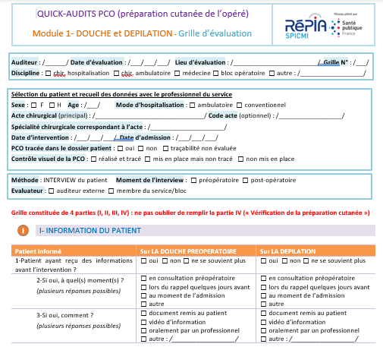
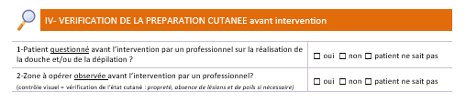
Partie commune à douche et dépilation
PAGE 1 DE LA GRILLE
Bandeau de description des conditions d’audit
(quand, qui, quoi, où, comment)
Traçabilité de la PCO
Contrôle visuel de la PCO
Partie « Information du patient »
PAGE 2 DE LA GRILLE
Partie « Vérification
de la PCO »

Slide 6
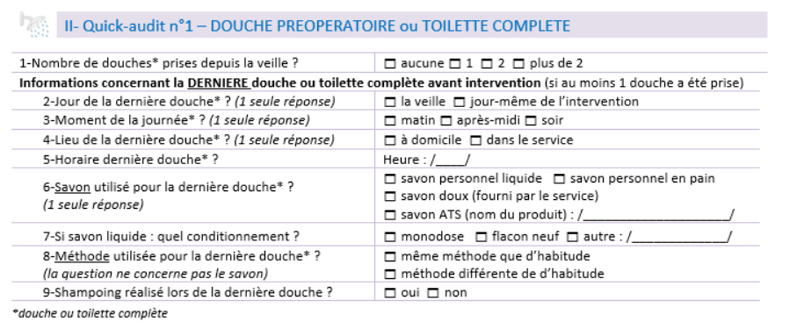
Partie spécifique « Douche »
(page 1 de la grille)
Plus précis sur le moment
(jour + moment journée + heure)
Plus précis sur le type de savon
(ATS, doux, personnel)
Nombre de
Douches :
Description de la
dernière douche :
où, quand, comment
Ajout du shampoing
Ajout du conditionnement
Evaluation du mode opératoire

Slide 7

*douche ou toilette complète au lavabo
Points particuliers « Douche » (cf. Guide de remplissage à destination des auditeurs)
Utiliser « autre » pour les flacons entamés, à usage collectif
Savon ATS : nom du produit demandé (seul savon concerné)
Savons non-ATS : distinction entre savon personnel (liquide ou pain) et savon doux (fourni par le service)
Conditionnement : concerne tous les savons liquides (hors pain)
Monodose (= unidose)
Multidose : distinguer flacon neuf / flacon entamé
Douche différente de d’habitude : d’un point de vue du mode opératoire (changer de savon uniquement ne compte pas) Exemples : en renforçant les creux et zones de pli, de haut en bas en finissant par zone génitale/anale (ordre des étapes)…

Slide 8
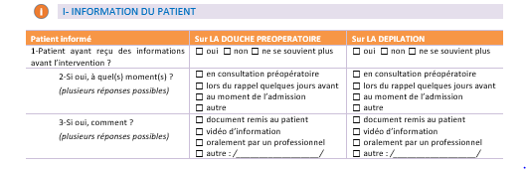
Partie « Information du patient » de la grille
Moment
Mode de diffusion
Exemple : affiche dans la salle du bain du patient

Slide 9
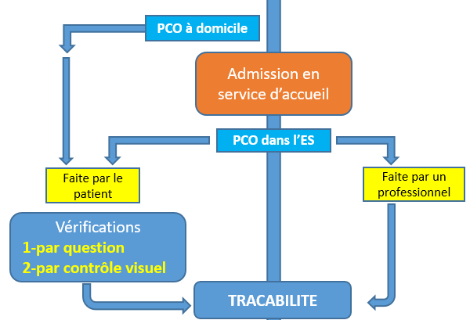
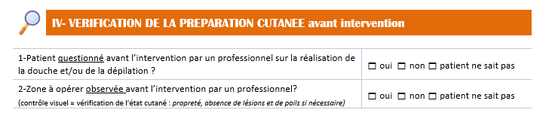
Parties de la grille dédiées à la vérification de la PCO et à la traçabilité
PCO réalisée à domicile ou dans le service d’accueil
Echange avec les professionnels/consultation dossier patient
(page 1 de la grille – bandeau)
En service d’accueil/évaluation préopératoire :
traçabilité à évaluer au plus près du départ au bloc
Interview patient (page 2 de la grille)

Slide 10
Outil informatique : sous format Excel®
Page d’information comprenant un champ pour le nom de l’ES
→ à remplir pour valorisation de la participation et échange avec Spicmi en cas d’anomalie
Onglets distincts pour :
la saisie des données
l’édition du rapport automatisé sur la douche
l’édition d’un diaporama automatisé sur la douche

Slide 11
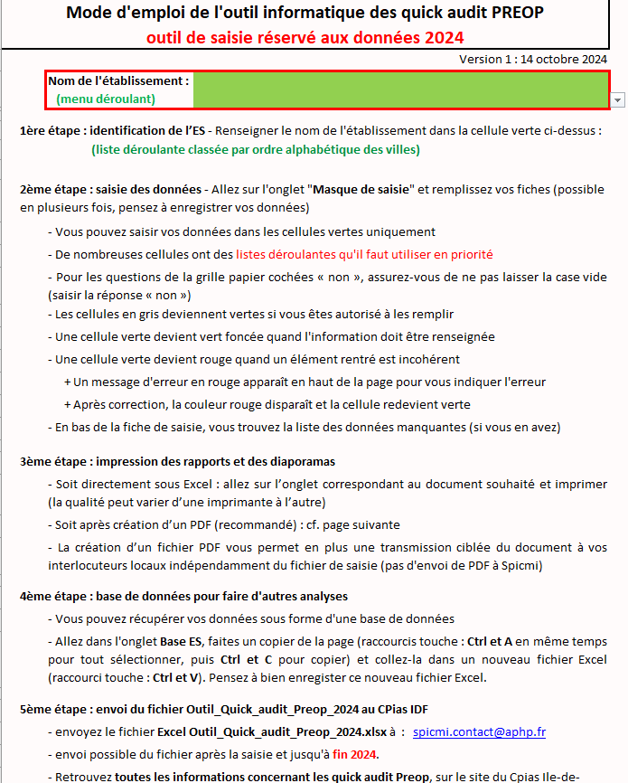
Fichier 2024 – à utiliser pour des données recueillies jusqu’à fin décembre 2024
Nom de l’ES à remplir obligatoirement si envoi des données à Spicmi
Affichage de participation dans le rapport national (valorisation)
Contact en cas d’anomalie lors de vérification du fichier
Saisie des données : mode opératoire
signification des cases colorées
listes déroulantes
Signalement des incohérences ou données manquantes
Impression des rapports et diaporamas (Excel ou PDF cf. page 2)
Base ES : données brutes pour analyses complémentaires locales
Envoi des données à Spicmi permet valorisation et comparaison avec les autres participants :
rapport automatisé multicentrique
rapport national détaillé
Pour vos restitutions orales :
Possible d’utiliser les diaporamas sous format PDF

Slide 12
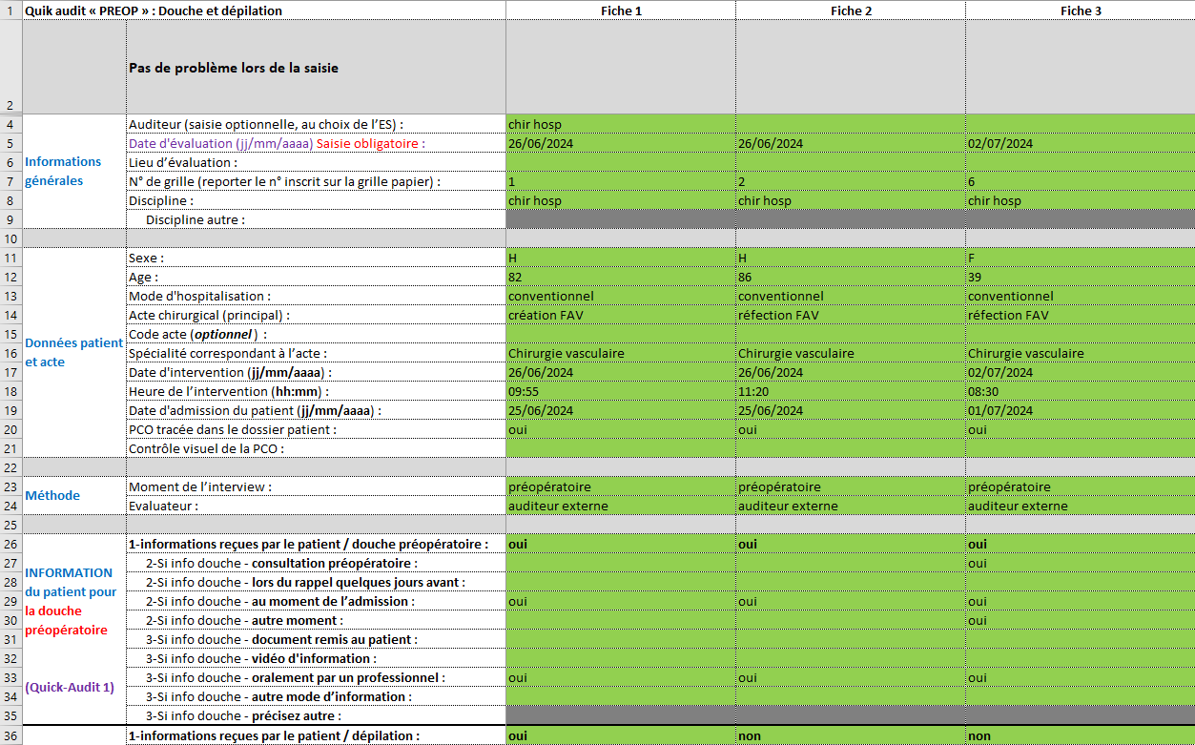
Masque de saisie : commun à douche et dépilation
Dates
Menus déroulants
Texte libre

Slide 13
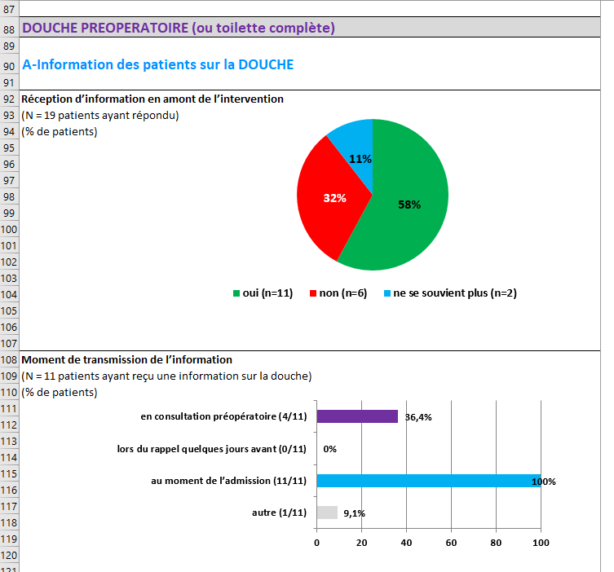
Rapport automatisé : spécifique à la douche
Majorité de graphiques

Slide 14
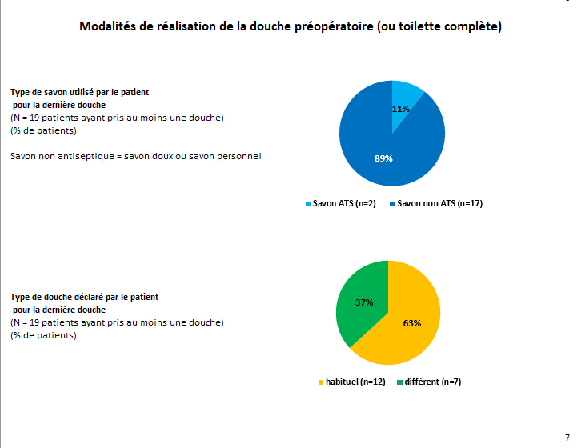
Diaporama automatisé : spécifique à la douche
Résultats regroupés par thème
Page finale vierge pour vos commentaires
(axes d’amélioration, etc.)

Slide 15
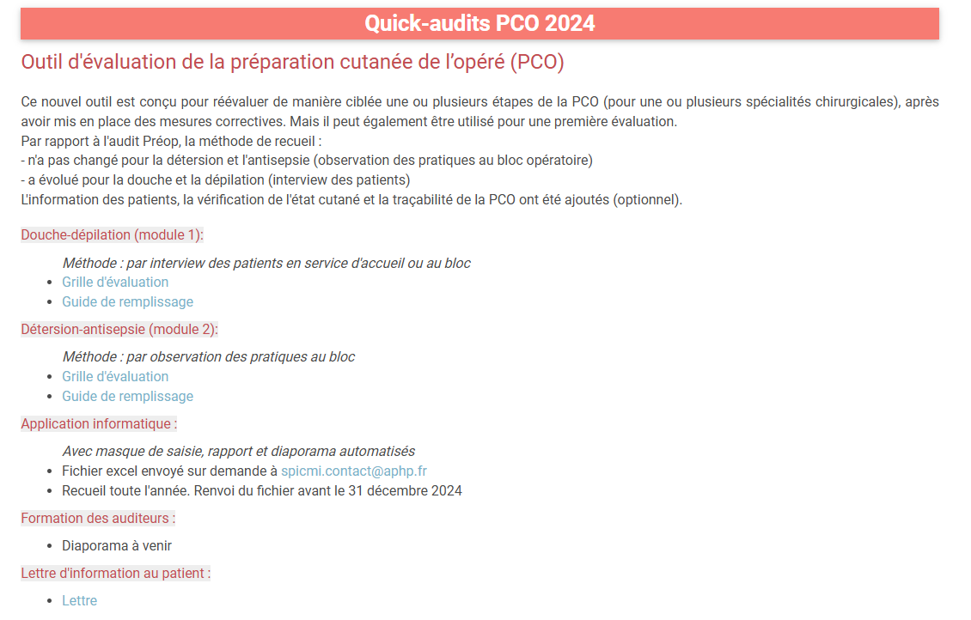
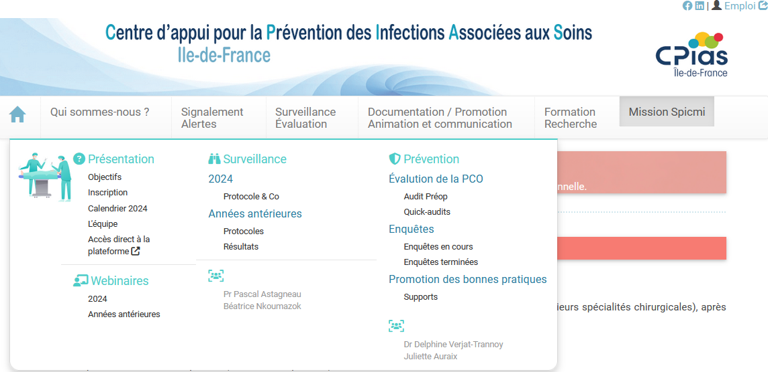
Ou trouver les outils ? sur le site du CPias IDF https://www.cpias-ile-de-france.fr/spicmi/prevention/quick-audit-pco.php

